Slide 1
第二章 复变函数
第一节 解析函数
第二节 Cauchy-Riemann定理
第三节 初等函数

Slide 2
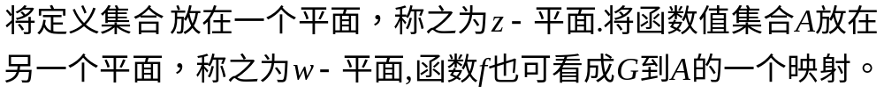
第一节 解析函数
1.函数与映射
2.复变函数与映射

Slide 3
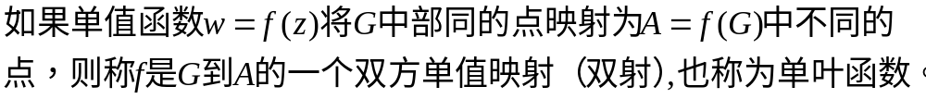
y
v
z
A
G
W=f(z)
w
x
u
z平面
w平面

Slide 4
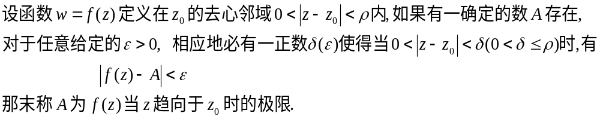
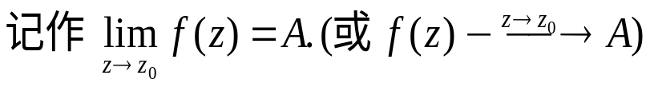
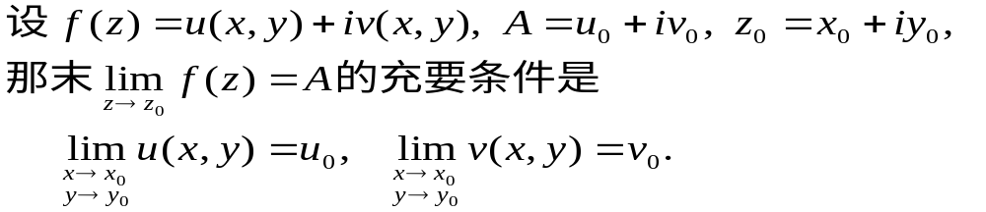
2.极限与连续
(1).极限
(2).极限判别办法
定 理 2.1.1

Slide 5
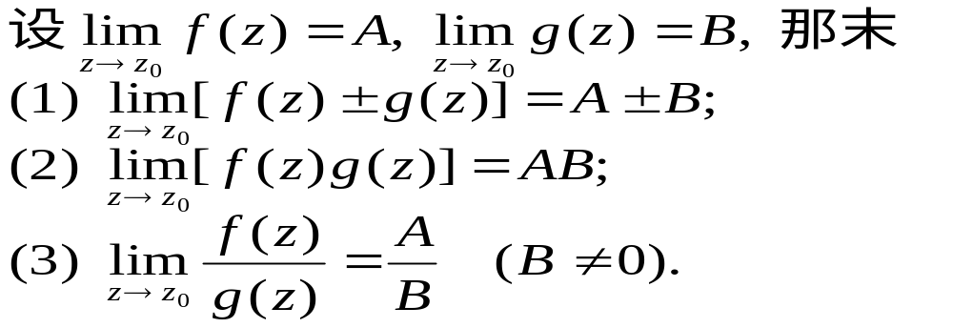
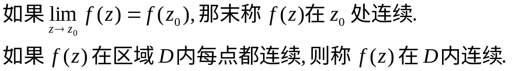
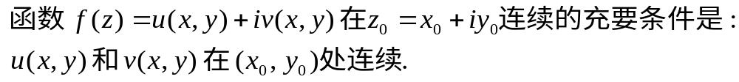
(3).极限四则运算
定 理 2.1.2
(4).函数连续
(5).连续判别法与四则运算
定 理 2.1.3
定 理 2.1.4
两个连续函数的和，差，积，商（分母不为0）仍然是连续函数
定 理 2.1.5

Slide 6
(6).有界闭集上连续函数性质
定理2.1.6
∀ε>0, ∃δ>0,∀z₁, z₂∈E,当|z₁- z₂|<δ时,有|f(z₁)-f(z₂)|<ε.
定理2.1.7
f(z)在E上有界：
|f(z)|在E上有最大（小）值：

Slide 7
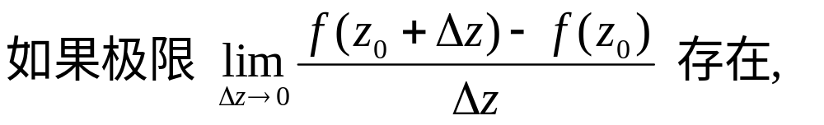
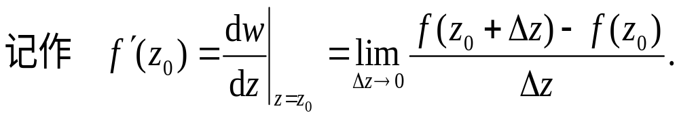
3.可导与解析
(1).可导
注：

Slide 8
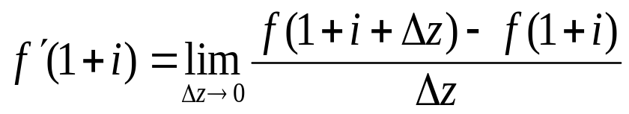
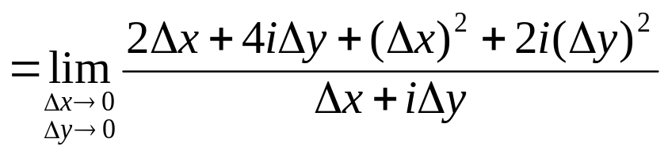
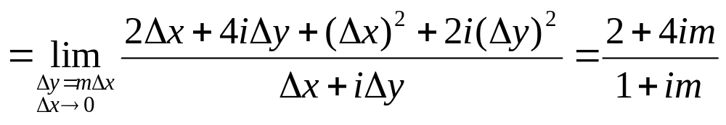
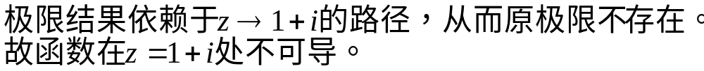

例1
解
例2

Slide 9
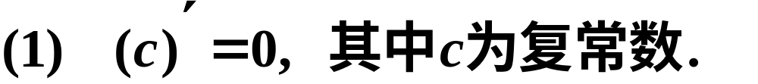
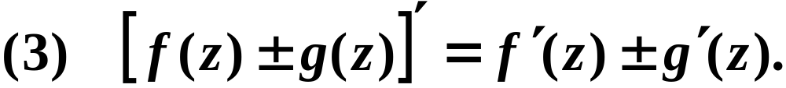
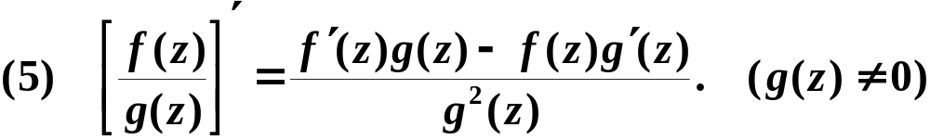
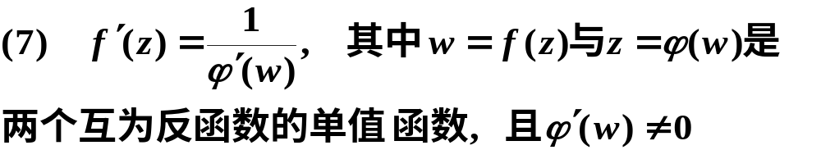
(2).求导法则

Slide 10

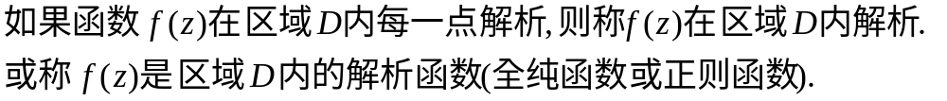
(2).解析
奇点
注：
函数在区域内解析与在区域内可导是等价的.
但是, 函数在一点处解析与在一点处可导是不等价的概念. 即函数在一点处可导, 不一定在该点处解析. 函数在一点处解析比在该点处可导的要求要高.

Slide 11
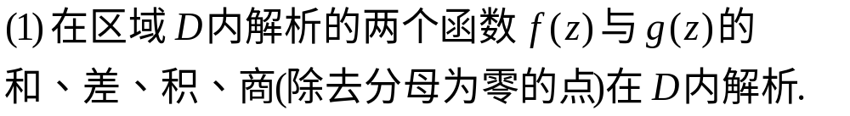
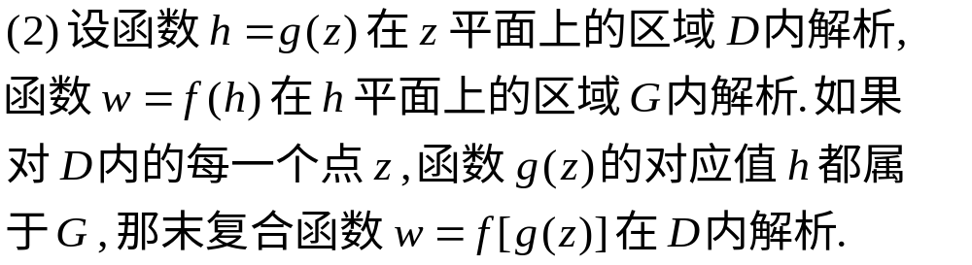
定理：
例3：

Slide 12
作业
1

